Slide 1
কাজী মিনহুর নাহার
গিয়াসউদ্দিন ইসলামিক মডেল কলেজ
প্রভাষক
কম্পিউটার শিক্ষা
শ্রেণিঃ নবম
বিষয়ঃ পদার্থ বিজ্ঞান

Slide 2

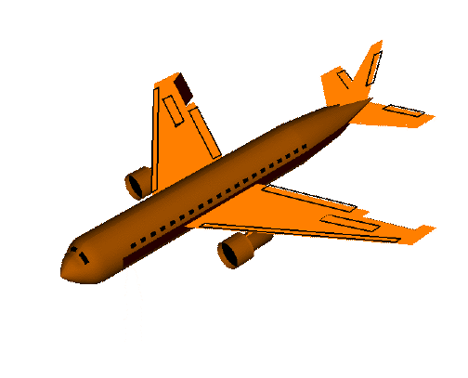
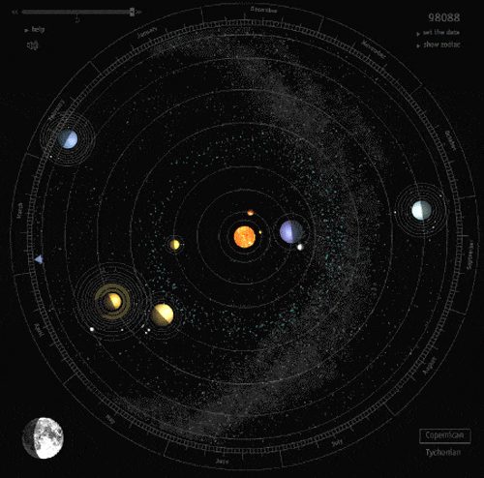

গতি

Slide 3
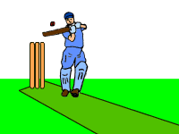
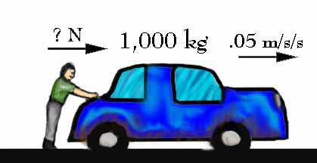
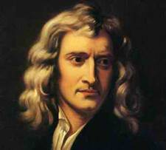

বল প্রয়োগ
বল প্রয়োগ
পড়ন্ত বস্তু
স্যার আইজ্যাক নিউটন

Slide 4

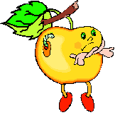
নিউটনের বল ও গতি সূত্র

Slide 5
শিখন ফল
এই পাঠ শেষে আমরা..................
এই পাঠ শেষে শিক্ষার্থীরা...
স্থিতি জড়তা, গতি জড়তা, সাম্য বল ও অসাম্য বল ব্যাখ্যা করতে পারবে
নিউটনের সূত্র গুলো কী তা জান্তে পারব।
নিউটনের সূত্র গুলো ব্যাখ্যা করতে পারব ।
নিউটনের ১ম ও ২য় সূত্র ব্যাখ্যা করতে পারবে
বিভিন্ন প্রকার বলের প্রকৃতি ব্যাখ্যা করতে পারব ।

Slide 6


নিউটনের প্রথম সূত্র
বাহ্যিক কোন বল প্রয়োগ না করলে স্থির বস্তু স্থির থাকবে এবং গতিশীল বস্তু সুষম দ্রুতিতে সরলপথে চলতে থাকবে।

Slide 7
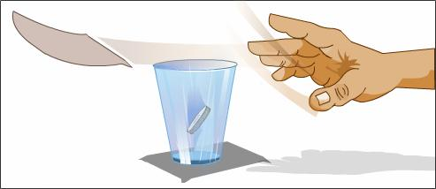
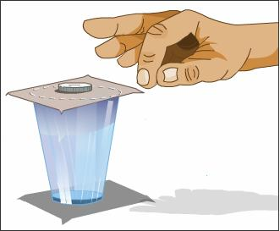
স্থির বস্তু
স্থিতি জড়তা

Slide 8

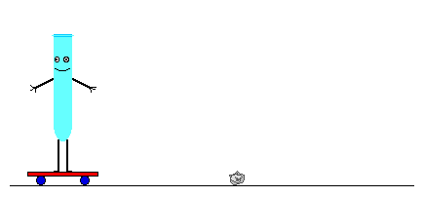
গতিশীল বস্তু
গতিশীল বস্তু
স্থির বস্তু
স্থির বস্তু
স্থিতি জড়তা

Slide 9

গতি জড়তা

Slide 10
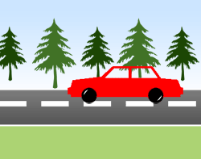
গতি জড়তা

Slide 11
জড়তা
স্থিতি জড়তা
গতি জড়তা

Slide 12
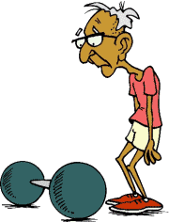
বল

Slide 13
বল ?
কোন কিছুকে টানা অথবা ধাক্কা দেয়া

Slide 14
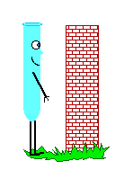


সাম্য বল
যে বল কোন কিছুর গতিকে পরিবর্তন করতে পারে না কারণ এতে বিপরীত মুখী বল প্রয়োগ করা হয়।
Notes:
If you were to add these forces they would = 0

Slide 15
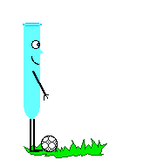
অসাম্য বল
+
যে বল কোন কিছুর গতিকে পরিবর্তন করে।
Notes:
Add together to equal greater force.

Slide 16
ভরবেগ
ভর ও বেগের গুনফলকে ভরবেগ বলে।কোন বস্তুর উপর বল প্রয়োগ করলে বস্তুর ভরবেগের পরিবর্তন হয়।
p(ভরবেগ)= m(ভর) x v(বেগ)
p = mv
ভরবেগের প্রচলিত একক (kg x m/s)

Slide 17

15 kg m/s ভরবেগ বিশিষ্ট একটি বল 30 m/s বেগে ঘুরছে। এর ভর কত?
A. 45 kg
B. 15 kg
C. 2.0 kg
D. 0.5 kg

Slide 18

নিউটনের ২য় সূত্র
বস্তুর উপর প্রযুক্ত বল, বস্তুর ভর ও বেগের গুনফলের সমান।
F = m x a

Slide 19

F = m x a

Slide 20
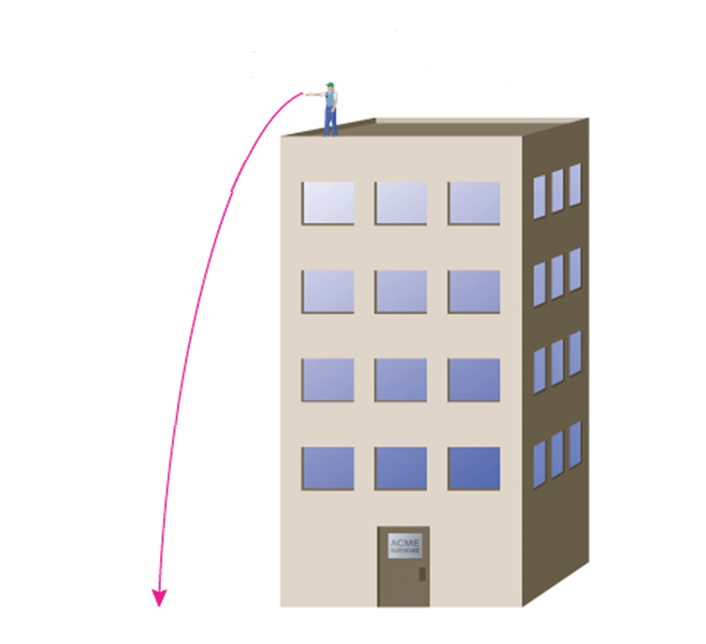
t=
0 s
t= সময়
u= বেগ
u=
0 m/s
t=
1 s
v=
10 m/s
t=
2 s
v=
20 m/s
t=
3 s
v=
30 m/s
ত্বরণ, a= (u-v)/t
= (30-0)/3
=10 m/s

Slide 21
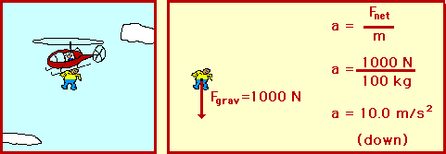
কেন্দ্রমুখী বল

Slide 22

পৃথিবীর অভিকর্ষ ত্বরণ = 9.8 m/s/s
একটি পড়ন্ত বস্তুর গতি প্রতি সেকেন্ডে 9.8 m/s বৃদ্ধি পায়।

Slide 23
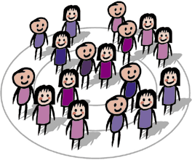
দলীয় কাজ

Slide 24
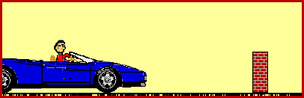
এখানে নিউটনের কোন সূত্র প্রয়োগ হয়েছে?

Slide 25
যখন তুমি স্কেটবোর্ডের‍ উপর দাড়াও এবং সামনের দিকে ধাক্কা দাও তখন কি ঘটে?
যখন তুমি জুতা পরে হাট তখন কি ঘটে?

Slide 26
মূল্যায়ন
জড়তা কী?
বাস্তব জীবনের কোন কোন ক্ষেত্রে নিউটনের দ্বিতীয় সূত্র প্রয়োগ করা যায়?

Slide 27

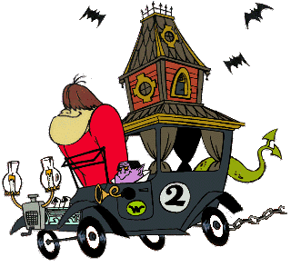
বাড়ীর কাজ
৫ গ্রাম ভর বিশিষ্ট একটি পাখী ৪ মি./সে/সে.সমত্বরণ বিশিষ্ট ১০০০ কে.জি. ভরের একটি বাসের সাথে উড়ে যাচ্ছে।
কোনটির বল সবচেয়ে বেশী?
পাখী?
বাস?

Slide 28


Slide 29


